Slide 1
Юзабилити
Юзабилити (usability) — показатель того, насколько легко и удобно пользователю взаимодействовать с интерфейсом сайта.
UX агентство Intechnic:
70% пользователей могут уйти с сайта, если им не понравится дизайн интерфейса;
62% из них поделится своим негативным опытом с другими пользователями;
79% никогда не вернутся на сайт, если им было трудно его использовать в первый раз.
Якоб Нильсен: 10 правил эвристики

Slide 2
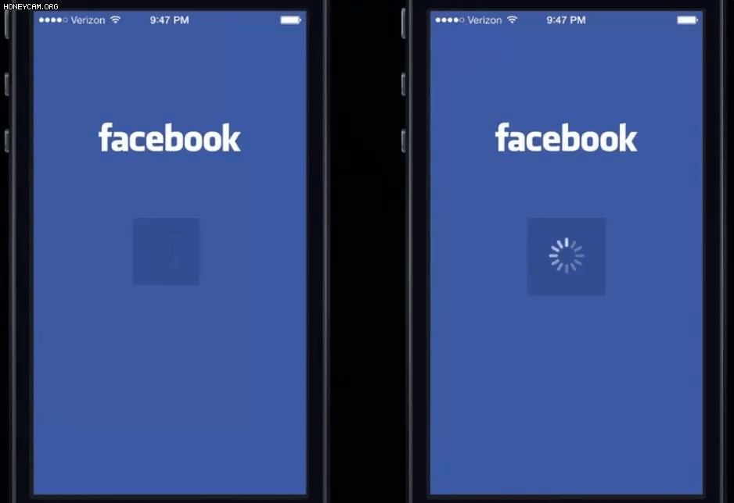
1. Видимость статуса системы
Пользователь всегда должен понимать, что происходит в данный момент в системе. Выполняя какие-то действия, пользователь должен понимать, есть у системы отклик или нет.

Slide 3

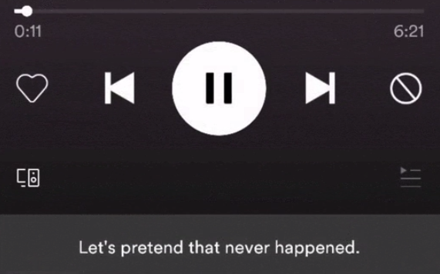
2. Схожесть системы с реальным миром
Система должна быть очень простой и не превращать взаимодействие с ней в головоломку. Символы внутри системы тоже должны быть простыми и схожими с теми, которые используются в реале.

Slide 4
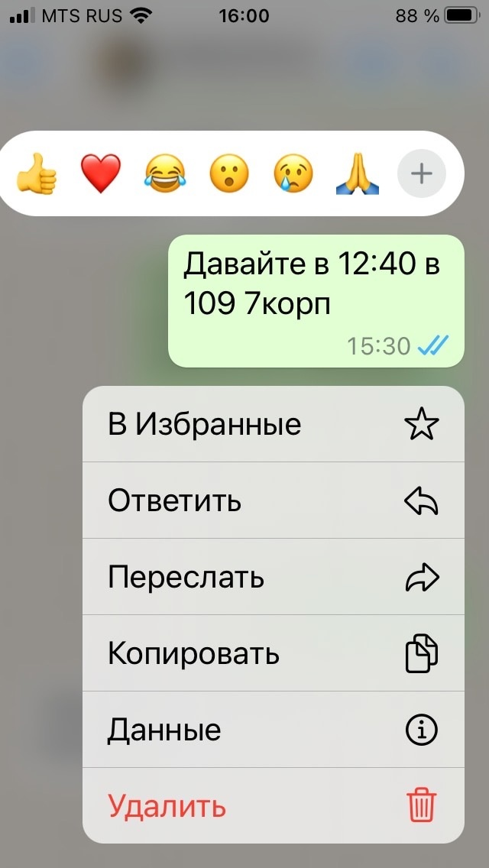
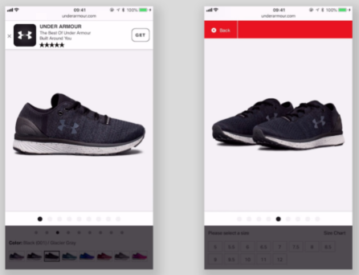
3. Свобода действий
Любая система должна предлагать возможность дублировать или отменить последнее совершенное действие.

Slide 5
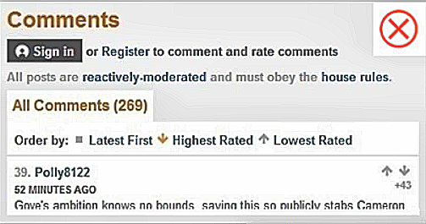
4. Стандарты
Есть стандарты однотипных систем, которых стоит придерживаться.
Любые отклонения могут привести пользователей в заблуждение.

Slide 6
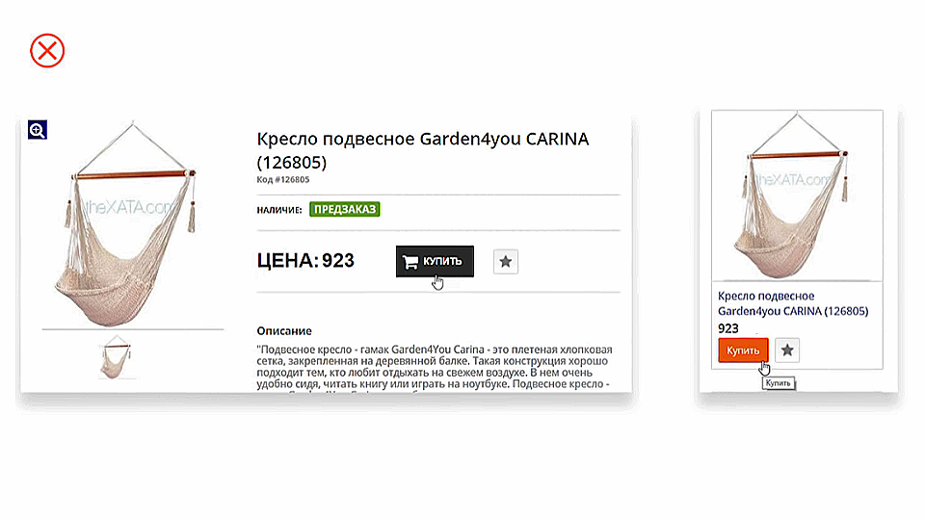
4. Стандарты
5. Предотвращение ошибок
Всегда продумывайте сценарии, в которых может возникнуть ошибка, и старайтесь ее предотвратить.

Slide 7

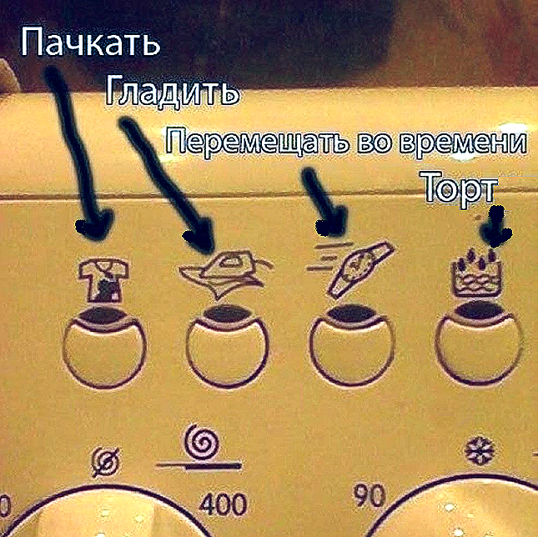

6. Узнаваемость
Всё взаимодействия должны происходить на интуитивном уровне.

Slide 8
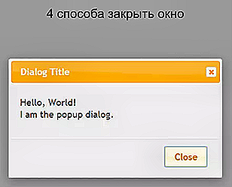
7. Гибкость
Неизвестно, каким опытом обладает пользователь, который будет использовать сайт или приложение, поэтому всегда выигрывают системы, в которых есть ускорители и возможность настраивать действия.
Система должна предоставлять пользователю несколько способов совершения действия.

Slide 9
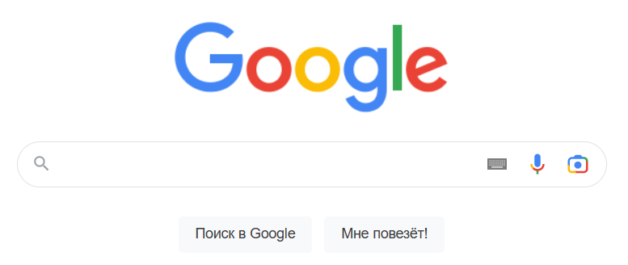

8. Простота
Чем проще сайт визуально и функционально, тем быстрее пользователь достигнет своей цели на нем.

Slide 10
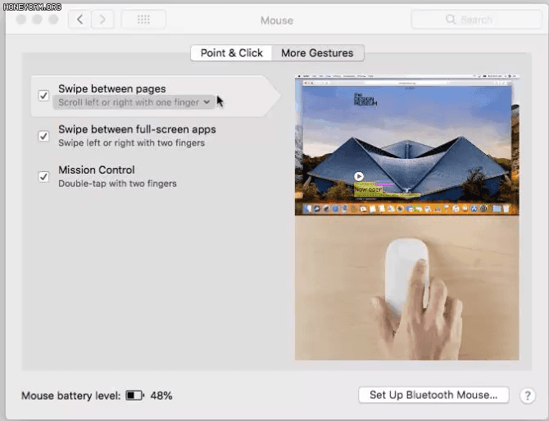
9. Понимание проблем и их решение
Невозможно избежать ошибок при работе системы.
Главное — правильно объяснить пользователю, почему произошла ошибка и что с этим делать дальше.
10. Справочные материалы и документация
У пользователя должен быть выбор: проходить обучение или нет.
Справочные материалы должны быть доступны, даже если пользователь при первом визите в систему отказался проходить обучение.

Slide 11
Навигация сайта
Навигационная система — основной критерий удобства сайта (юзабилити), отвечает за переходы между разными разделами, сортировку товаров, информацию о них, помощь при оформлении заказа.
Влияние навигационной системы на SEO:
формирует поведение пользователя, что оказывает влияние на ранжирование при поиске
влияет на индексацию в поисковиках
позволяет отображать в поисковой выдаче несколько ссылок

Slide 12
Способы улучшения навигации сайта
Тщательно разделять товары на категории
Создать категорию «Новые товары»
Добавить список «Уже просмотрено»
Обзавестись расширением типа Cross-Selling и Up-selling
Добавить функцию составных товаров
Использовать интерактивные изображения

Slide 13
Характеристики удобной и понятной навигации
Доступность (проработанная система навигации не только на главной странице интернет-магазина, но и на второстепенных)
Ясность (интуитивно понятный интерфейс)
Продуманный дизайн (учитывающий поведение покупателей на сайте на разных устройствах)

Slide 14
Чарджбек (chargeback)
Процедура чарджбек — процесс, который позволяет держателям карт оспорить транзакцию по своей кредитной или дебетовой карте и получить возмещение.
Это форма защиты потребителей, которая позволяет людям вернуть свои деньги в тех случаях, когда с них была взята плата за товары или услуги, которые они не получили или которые не соответствовали описанию.
Возврат средств инициируется эмитентом карты и призван защитить владельца карты от мошеннических или несанкционированных транзакций.

Slide 15
Потери продавца при чарджбеке
Лишение всей суммы платежа, которую получил от покупателя
Потеря комиссии за эквайринг — процента от каждой транзакции, который удерживается платежной системой или банком
Ущерб репутации продавца
Убыток продавца в результате чарджбека по мошенничеству

Slide 16
Причины инициации чарджбека
Неосуществленная доставка товаров или услуг
Несоответствие товаров и услуг описанию
Несанкционированная транзакция
Мошенническая сделка
Двойной платеж
и т. д.

Slide 17
Схемы мошенничества
Использование поддельных карт
Использование украденных карт
Для того, чтобы избежать обнаружения мошенничества, могут использоваться:
виртуальные частные сети (VPN) или другие инструменты для маскировки IP-адресов и местоположения
поддельные адреса доставки или учетные записи
совершение небольших покупок, чтобы прощупать почву перед попыткой более крупного мошенничества

Slide 18
Защита продавца от чарджбека
Уникальное название компании для всех транзакций
Корректное отношение к клиентам
Обеспечение защиты кредитных и дебетовых карт
Повышение качества реализуемого продукта
Оперативные ответы на банковские запросы по чарджбэку
Хранение отчетов обо всех транзакциях
Обработка кредитных карт по правилам банка

Slide 19
Политика конфиденциальности
Политика конфиденциальности – документ, который определяет правила пользования персональными данными и их защиту.
Политика конфиденциальности в России определяется законом 152-ФЗ РФ «О персональных данных» (закон регулирует сбор, хранение, а также использование и распространение персональной информации о гражданах).
Иметь политику конфиденциальности сайта строго обязательно. Если владелец интернет-ресурса не уведомит Роскомнадзор о своей деятельности и мерах по защите данных, ему может грозить штраф в десятки тысяч рублей по ст. 13.11 КоАП РФ

Slide 20
Политика конфиденциальности включает:
четкое определение цели сбора пользовательских данных
описание пользовательской информации, которую собирают: как прямо указанные имя, адрес и т. д., так и автоматически собираемые данные (IP, информация о браузере)
указание способов сбора данных
уточнение, будет ли информация передаваться какому-либо третьему лицу
описание мер безопасности
определение прав каждой категории пользователей на доступ к своей персональной информации, ее изменение или удаление

Slide 21
Пользовательское соглашение
Пользовательское соглашение – документ, который определяет условия использования продукта или услуг, предоставляемых пользователю.
Является правовым соглашением между компанией и пользователем и определяет права и обязанности каждой из сторон.

Slide 22
Составление пользовательского соглашения
1. Определите структуру соглашения. Разделите его на части, такие как введение, определения, права и обязанности, ограничения, ответственность, условия использования и заключительные положения.
2. Введение должно содержать краткое описание продукта или услуги, а также цели и намерения компании.
3. В определениях сформулируйте ключевые термины. Это поможет избежать недоразумений и неоднозначности.
4. Опишите права и обязанности как компании, так и пользователя. Укажите, какие действия разрешены или запрещены.

Slide 23
Составление пользовательского соглашения
5. Укажите ограничения для продукта или услуги. Это может быть запрет на использование продукта в незаконных целях, нарушение авторских прав и пр.
6. Установите ответственность за нарушение соглашения. Укажите возможные последствия.
7. Опишите условия использования продукта или услуги, включая конфиденциальность данных, авторские права и т. д.
8. В заключительных положениях укажите, какие изменения могут быть внесены в соглашение, а также как разрешаются споры между компанией и пользователем.

Slide 24
Юридические ошибки в работе интернет-магазина
Отсутствие политики конфиденциальности
Отсутствие информации о товаре и продавце
Отсутствие информации о рекламодателе
Как составить правила и политики:
программное обеспечение – генератор политики конфиденциальности (составление пользовательского соглашения и политики конфиденциальности со всеми необходимыми разделами).
В число зарекомендовавших себя генераторов входят: Tilda; Privacy Check; Zyro; Wix.

Slide 25
Утечка данных
1. Локализация
отключение затронутых систем или сетей
изоляция скомпрометированных данных
экспертиза для установления причины и размера нарушения
2. Уведомление пострадавших клиентов о нарушении и любых потенциальных рисках для их личной информации
3. Принятие мер по предотвращению нарушений
проведение анализа существующих протоколов и процедур
реализация дополнительных мер безопасности (шифрование, многофакторная аутентификация)
обучение сотрудников методам обеспечения безопасности данных
тестирование и обновление систем и протоколов безопасности
проведение регулярных проверок и оценок рисков для выявления и превентивного устранения потенциальных уязвимостей

